Slide 1

W okupowanej Warszawie
Droga awatara historycznego
1939-1944

Slide 2
* Jesteś warszawiakiem/warszawianką
* Masz rodzinę
* Nie możesz zginąć do końca naszej przygody
* Nie możesz opuścić Warszawy
* Nie możesz zmienić historii, o której wiesz, że się zdarzyła
— podstawowe zasady gry

Slide 3
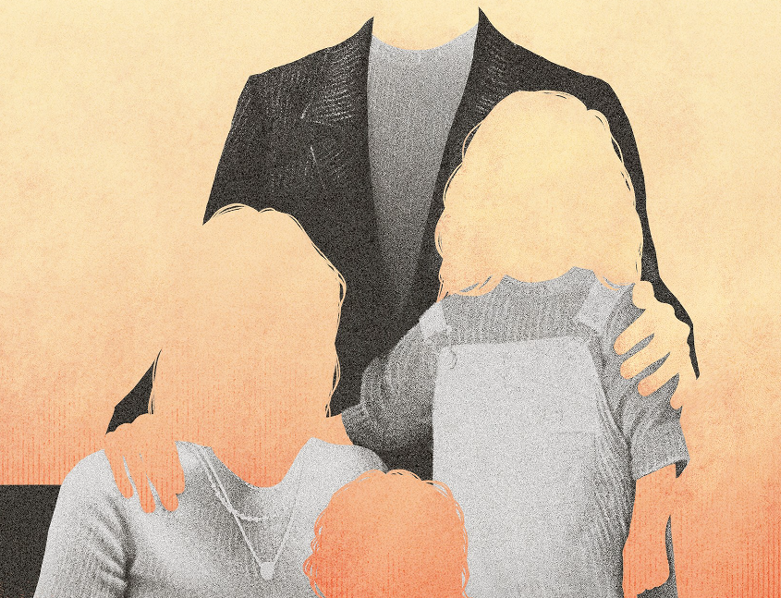
Przedstawcie się
Imię, nazwisko, wiek w 1939,
Rodzina – z kim mieszkasz,
kto jeszcze z rodziny jest w Warszawie,
Gdzie mieszkasz (dom, mieszkanie, centrum, przedmieścia)?
Czym się zajmjesz?
Grafika autorstwa Marty Róży-Żak
Od tej pory jesteście tą osobą, mówcie o sobie w pierwszej osobie liczby pojedynczej.

Slide 4
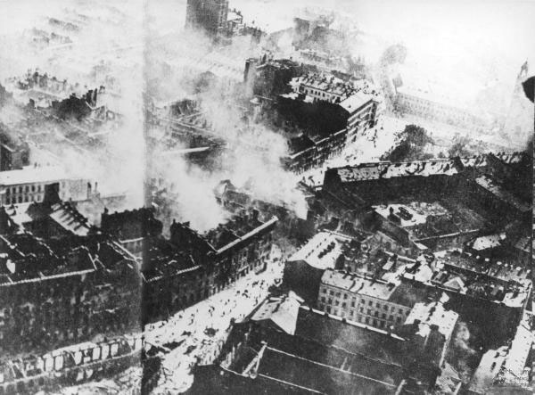
1939 WOJNA
8-28 września – obrona Warszawy:
8.09 Niemcy zajęli lotnisko Okęcie i rozpoczęli walki na przedmieściach Warszawy;
Ludność cywilna wzywana do kopania rowów i stawiania barykad, by utrdnić wjazd artylerii;
Naloty: podjęto decyzję o zaciemnieniu, należy zaklejać szyby;
23.09 zbombardowano elektrownię – brak prądu w mieście;
Poległo ok. 2 000, a rannych zostało 16 000 żołnierzy;
Straty wśród ludności cywilnej wyniosły ok. 10 000 zabitych i 50–60 000 rannych;
Podczas oblężenia zniszczeniu uległo ok. 10% zabudowy miasta, w tym 78 tys. izb mieszkalnych.
Źródło: Tomasz Szarota: Okupowanej Warszawy dzień powszedni. Studium historyczne. Warszawa 2010
Anna Koniecpolska-Lachowska

Slide 5
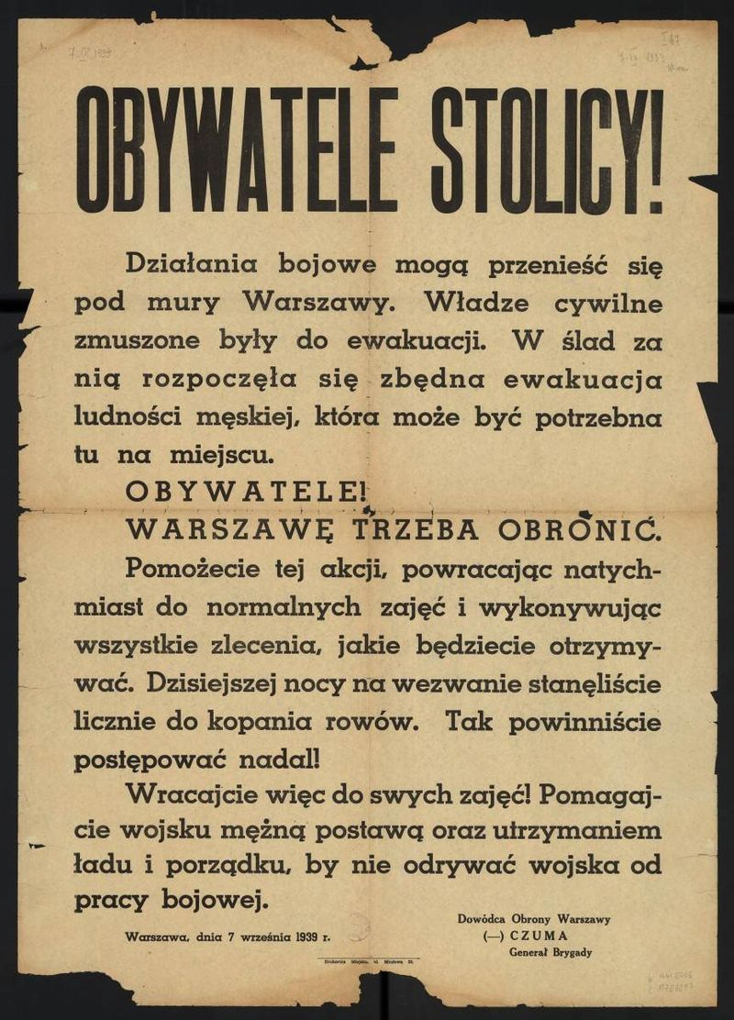
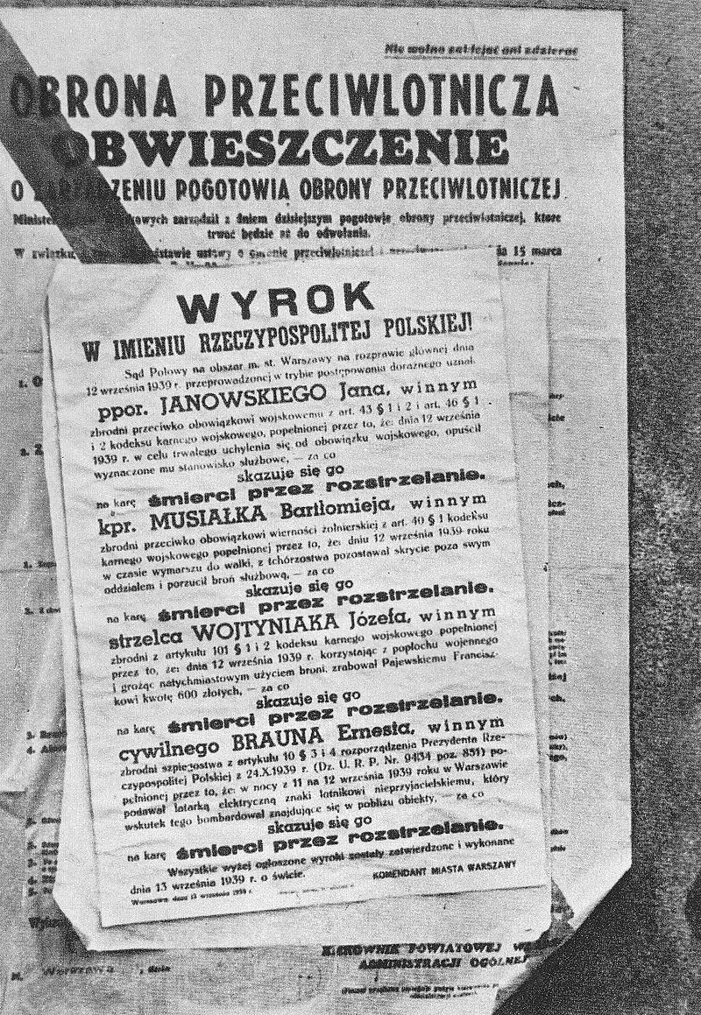
Marian Marek Drozdowski, Alarm dla Warszawy, Warszawa 1969
Odezwa generała Waleriana Czumy do mieszkańców stolicy z 7 września 1939

Slide 6
TERAZ WY
PO KAPITULACJI
Co robiliście w trakcie obrony Warszawy?
Co czuliście?
Jak udało Wam się przeżyć?
Gdzie teraz mieszkacie?

Slide 7
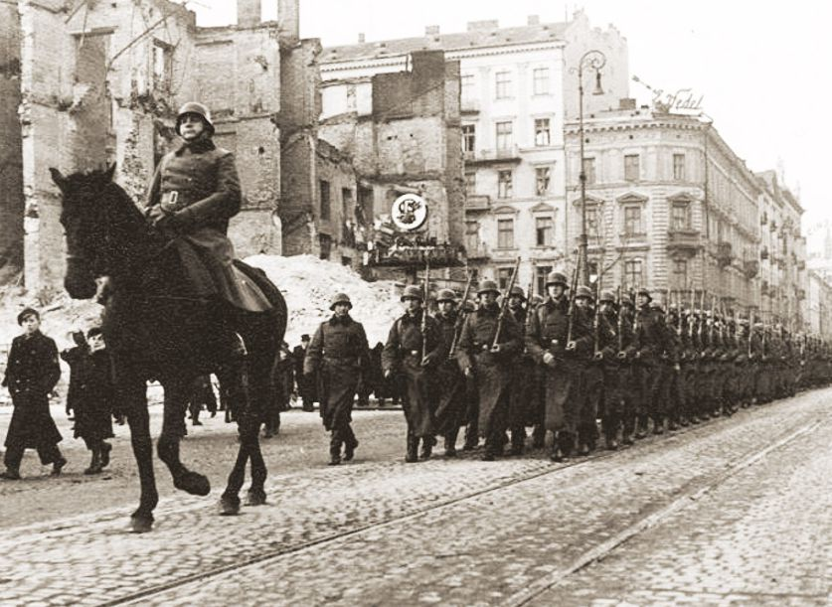
1940 OKUPACJA
„Później nie było wojny. Później była okupacja.(…) Podczas wojny nie obowiązują reguły, a podczas okupacji je wprowadzono. Nowe, dziwaczne, ekstremalne, ale jednak.
- Hitlerowskie…
- Nie tylko. Obowiązujące zasady powstawały za sprawą Niemców i nie-Niemców (…) Pewne rzeczy wolno było robić, inne nie. Jednych zakazywali Niemcy, a innych Polacy (…) Niemcy zakazywali chodzenia po ulicy wieczorami i manifestów patriotycznych. Polacy zakazywali chodzenia do kin, nawet jeśli wyświetlano w nich stare polskie produkcje. Zakazywali też przyjmowania żywności od Niemców rozdających ją w kilku miejscach Warszawy zaraz po kapitulacji, choć niektórzy ludzie dosłownie konali z głodu. Niemcy zakazywali nauki, posiadania radioodbiorników, broni, udzielania pomocy Żydom. Polacy (…) zakazywali polskim aktorom występowania w jawnych teatrach…”
Marcin Szczygielski, Poczet Królowych polskich, Warszawa 2015.
Anna Koniecpolska-Lachowska

Slide 8
TERAZ WY
OKUPACYJNA RZECZYWISTOŚĆ
Czym się teraz zajmujecie? (nauka/praca)
Jak spędzacie wolny czas?
Jaka sytuacja i jakie nastroje panują
w domu?
Jak się czujecie w swoim mieście?

Slide 9
1942 SABOTAŻ
Były dwie drogi oddziaływania Małego Sabotażu:
„droga oddziaływania na własne społeczeństwo. Była również i dziedzina druga: oddziaływanie na Niemców warszawskich, na 20 000 cywilnych Niemców stale przebywających w stolicy oraz setki tysięcy przewalających się przez stolicę niemieckich żołnierzy i urzędników. Chodziło o to, by Niemiec widział i czuł, że podbity kraj nie został pokonany, że go jako okupanta nienawidzi. Chodziło o to, by dręczyć i niepokoić nieprzyjaciela unaocznieniem mu, iż istnieją podziemne siły polskie, każdej chwili gotowe do wyjścia na świat i do odwetu…”
Aleksander Kamiński, Kamienie na szaniec, Warszawa 1999
Anna Koniecpolska-Lachowska

Slide 10
TERAZ WY
ŚWIADKOWIE SABOTAŻU
Byliście świadkami jednej z akcji sabotażowych.
[wybierzcie z lektury]
Opiszcie, co się działo, co widzieliście, co to Waszym zdaniem znaczy.
Jak się z tym czujecie?

Slide 11
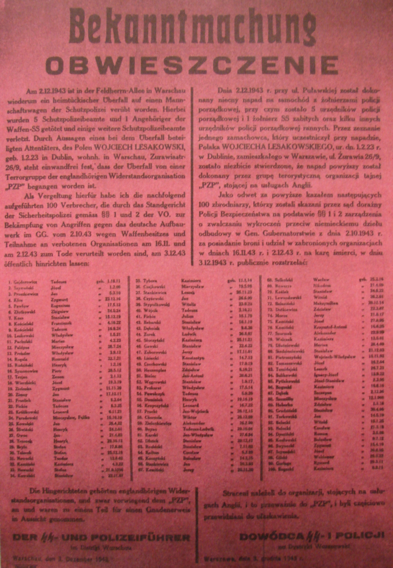
1943 EGZEKUCJE
Pierwsze egzekucje na ulicach stolicy miały miejsce w połowie października 1943,
po objęciu stanowiska Dowódcy SS i Policji przez Franza Kutscherę.
W okresie jego rządów zamordowano w Warszawie około 5000 Polaków, z czego co najmniej 1200 stracono bezpośrednio na ulicach miasta.
W gronie ofiar znajdowali się przede wszystkim zwykli warszawiacy zatrzymani podczas masowych łapanek.
Niemcy zrezygnowali z jawnych egzekucji ulicznych w połowie lutego 1944 – po udanym zamachu na Kutscherę przeprowadzonym przez żołnierzy Kedywu Armii Krajowej.
pl.wikipedia.org/wiki/Egzekucje_uliczne_w_Warszawie
Anna Koniecpolska-Lachowska

Slide 12
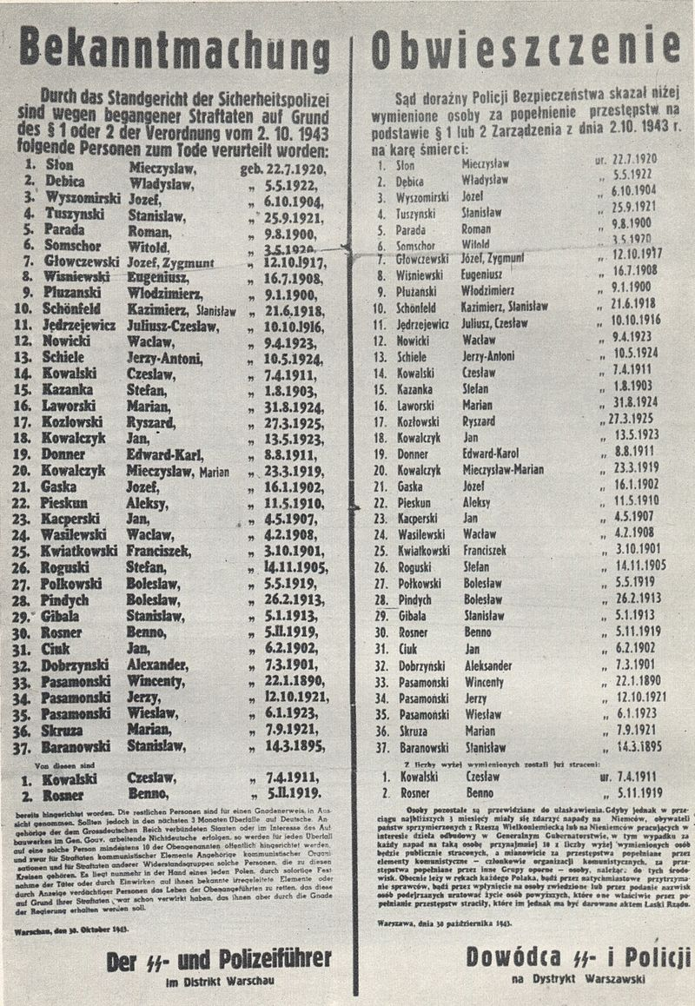
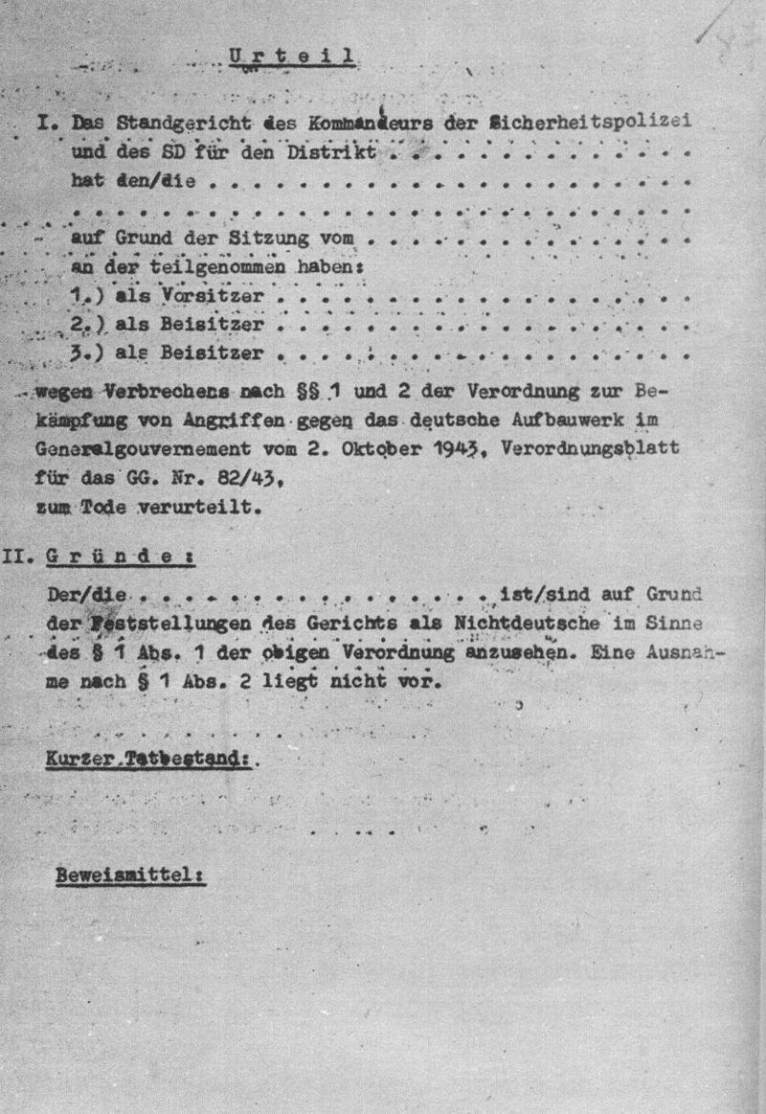
Obwieszczenie z 30 października 1943, informujące o skazaniu na śmierć 37 Polaków. Informuje ono, iż dwóch skazańców zostało już straconych, a pozostali będą traktowani jako zakładnicy
Blankiet wyroku śmierci wykorzystywany przez policyjne sądy doraźne

Slide 13
TERAZ WY
ZNAJOME NAZWISKO W OBWIESZCZENIU
W łapance za kratki trafili członkowie Waszej rodziny.
Zostaną straceni, jeśli w stolicy odbędzie się jakikolwiek zamach na Niemca.
Jak się z tym czujecie? Co robicie?

Slide 14
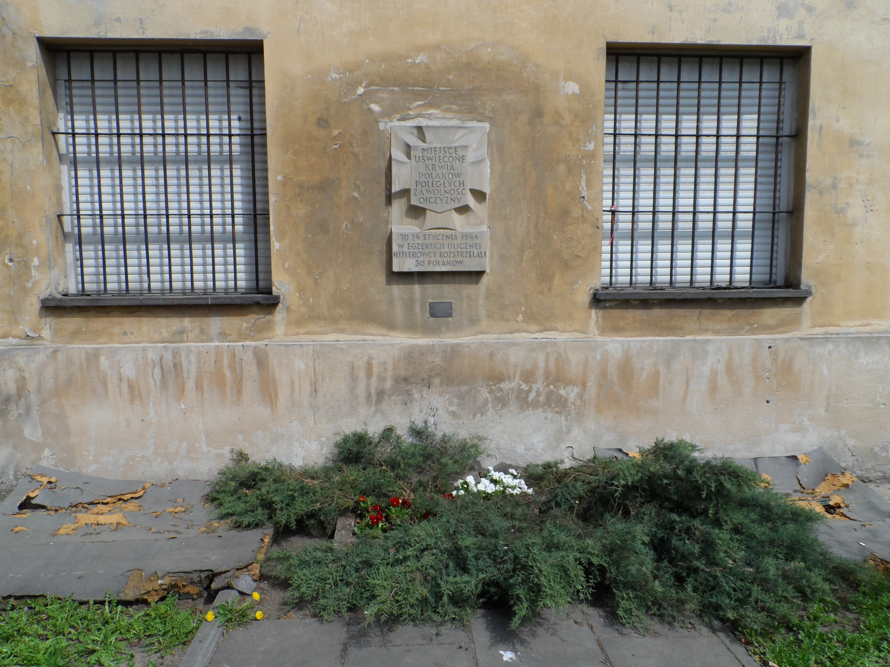
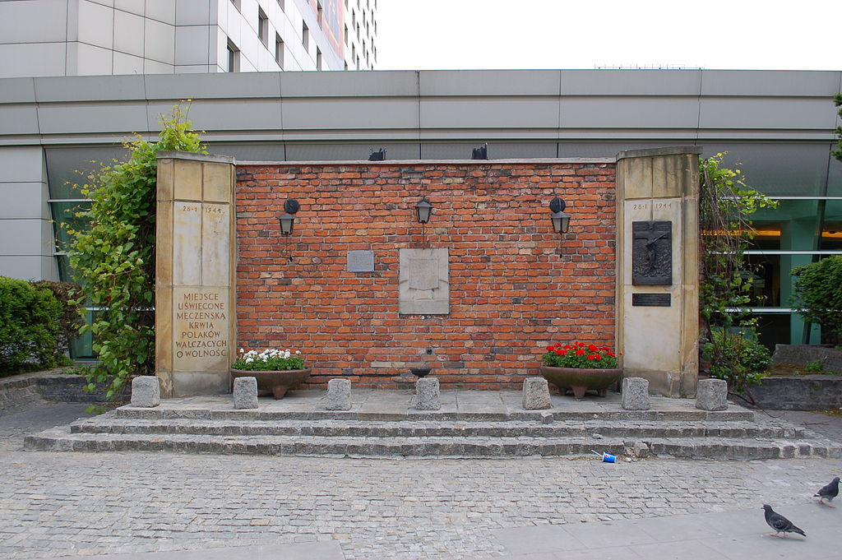
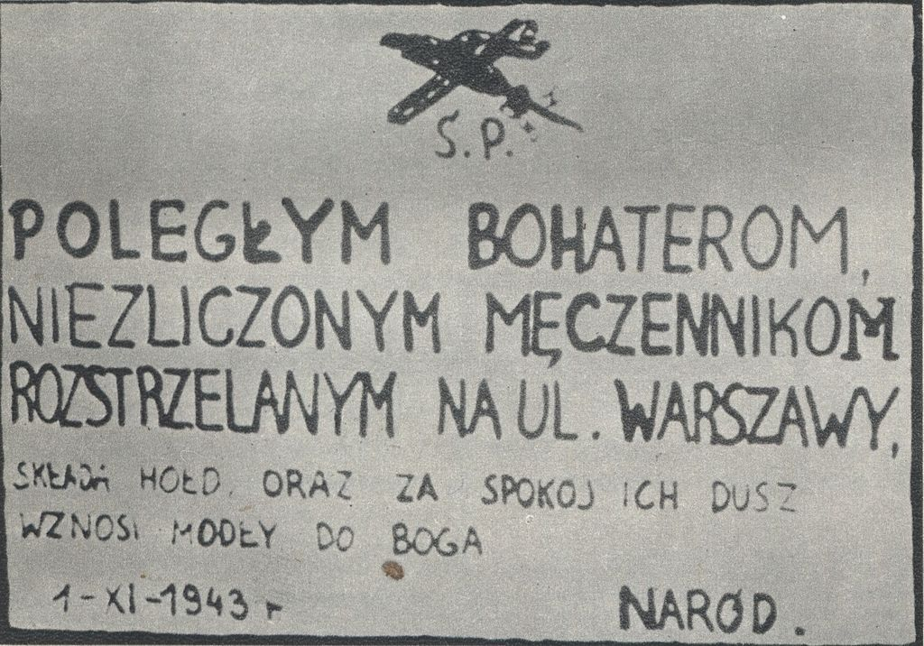
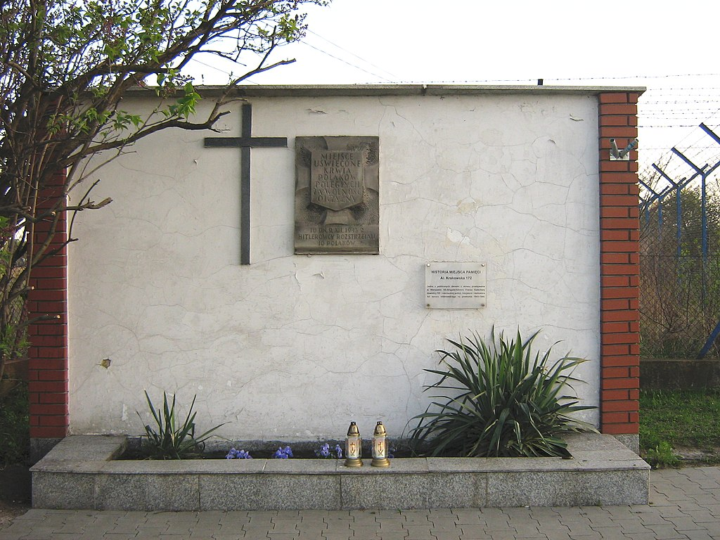
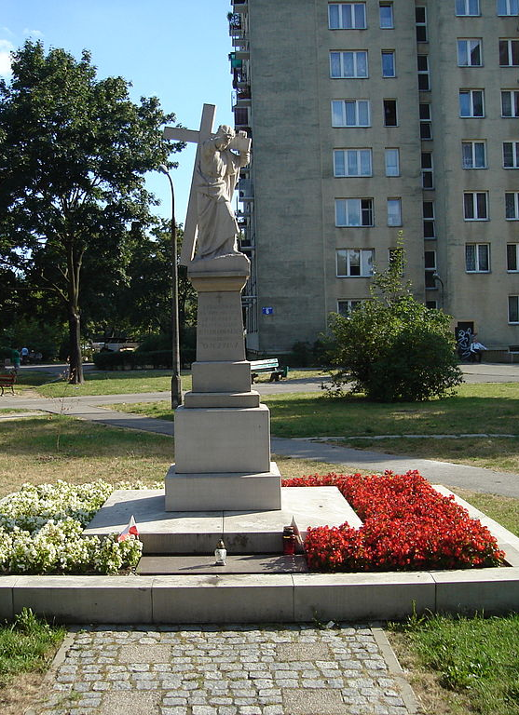
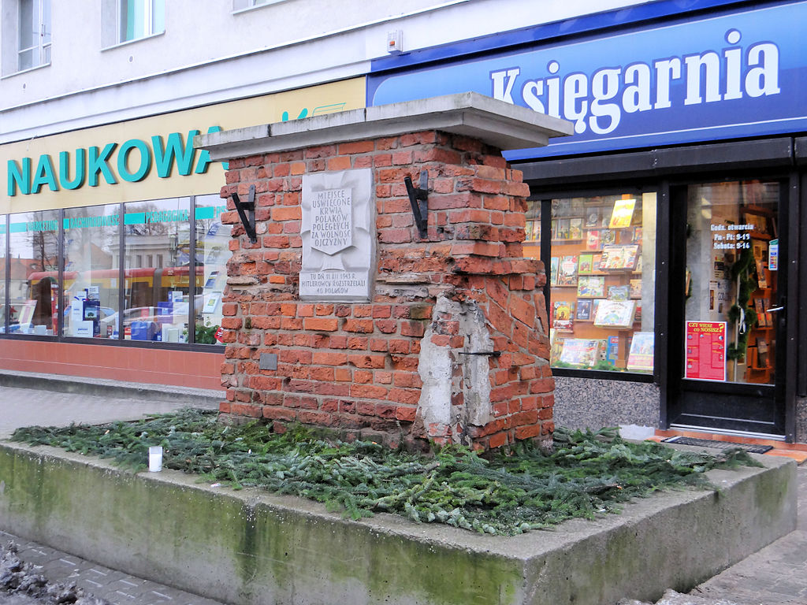
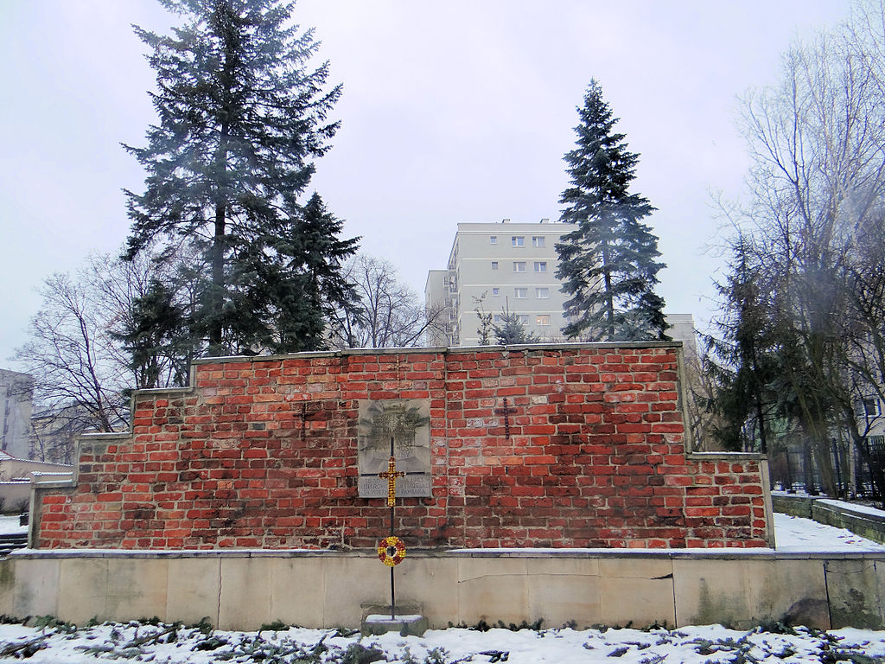
Tablica ustawiona przez anonimowych warszawiaków w jednym z miejsc egzekucji (Wszystkich Świętych 1943)
pl.wikipedia.org/wiki/Egzekucje_uliczne_w_Warszawie

Slide 15
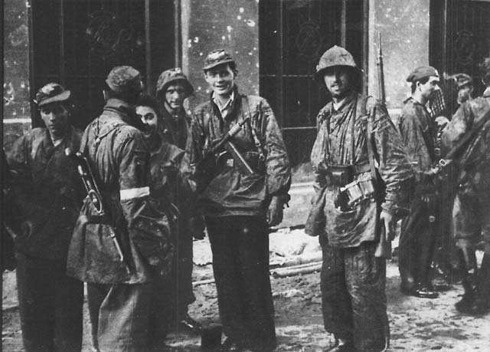
1944 POWSTANIE
1 sierpnia – 3 października
Powstanie warszawskie było wymierzone militarnie przeciw Niemcom, a politycznie przeciw ZSRR.
Dowództwo AK planowało samodzielnie wyzwolić stolicę jeszcze przed wkroczeniem Armii Czerwonej, licząc, że uda się w ten sposób wzmocnić międzynarodową pozycję rządu Rzeczypospolitej Polskiej na uchodźstwie oraz powstrzymać realizowany przez Stalina proces podporządkowywania i sowietyzacji Polski.
Po wybuchu powstania Armia Czerwona wstrzymała ofensywę na kierunku warszawskim, a radziecki dyktator konsekwentnie odmawiał udzielenia powstaniu poważniejszej pomocy.
Słabo uzbrojone oddziały powstańcze przez 63 dni prowadziły samotną walkę z przeważającymi siłami niemieckimi, zakończoną kapitulacją…
pl.wikipedia.org/wiki/Powstanie_warszawskie
Anna Koniecpolska-Lachowska

Slide 16
TERAZ WY
POWSTANIEC?
Wasi znajomi coraz częściej przebąkują
o zrywie. O tym, że przyszedł czas odwetu.
Rozumiecie, że nadejdzie otwarta walka
z Niemcami.
Co robicie? Zaciągacie się?
Zgłaszacie do pracy?
Próbujecie uciekać?

Slide 17
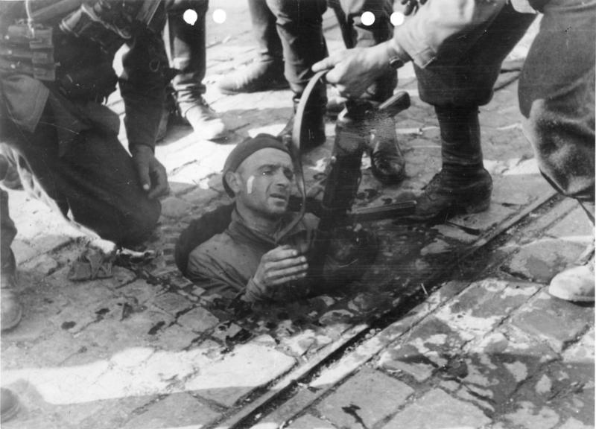
1944 STARE
MIASTO
1 – 2 września
2 września 1944 był ostatnim dniem powstańczych walk na Starym Mieście oraz prowadzonej w dramatycznych warunkach ewakuacji kanałami do Śródmieścia i na Żoliborz.
Do godz. 20 1 września postanowiono zakończyć ewakuację lżej rannych, żołnierzy nieuzbrojonych oraz niewielkiej liczby ludności cywilnej. Następnie pod ziemię zaczęły schodzić oddziały z bronią. Zejście do kanału odbywało się częściowo pod ostrzałem artyleryjskim i lotniczym, a ostatniego dnia rano także pod ogniem niemieckiej piechoty.
Ok. godziny 9 2 września gruzy zbombardowanego Sądu Apelacyjnego zawaliły główny właz na pl. Krasińskich.
https://muzhp.pl/pl/e/1647/powstancza-ewakuacja-kanalami-ze-starego-miasta
Anna Koniecpolska-Lachowska

Slide 18
Źródła:
Marcin Szczygielski, Poczet Królowych polskich, Warszawa 2015,
Aleksander Kamiński, Kamienie na szaniec, Warszawa 1999,
Tomasz Szarota, Okupowanej Warszawy dzień powszedni. Studium historyczne, Warszawa 2010,
Marian Marek Drozdowski, Alarm dla Warszawy, Warszawa 1969,
Stanisłaf Kopf, Lata okupacji, Warszawa 1989,
Norman Davies, Powstanie ’44, Kraków 2006,
pl.wikipedia.org/wiki/Egzekucje_uliczne_w_Warszawie
pl.wikipedia.org/wiki/Powstanie_warszawskie
muzhp.pl/pl/e/1647/powstancza-ewakuacja-kanalami-ze-starego-miasta

